Slide 1

みなさん
こんにちは。

Slide 2

グループ5
メンバー
Dương Văn Giới
Nguyễn Huy Hoàng
Đoàn Quang Minh
Đinh Văn Luận

Slide 3
プレゼンテーション
グループ5

Slide 4
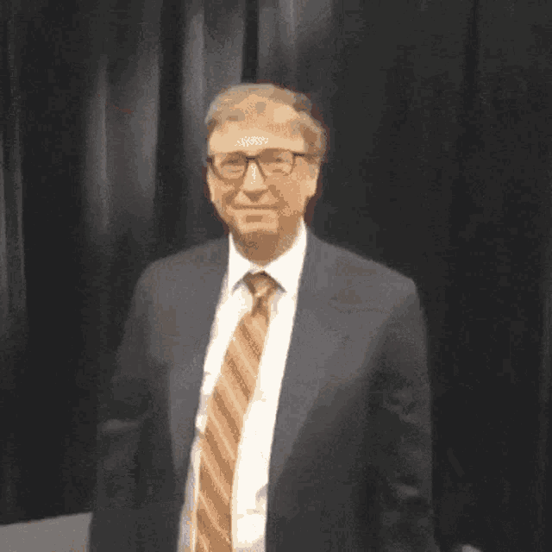

今日私たちは...についてはなします。
世界の有名な人
Bill Gates

Slide 5

1伝記（でんき）
2おしごと
３私生活（しせいかつ）
４ゲーム

Slide 6
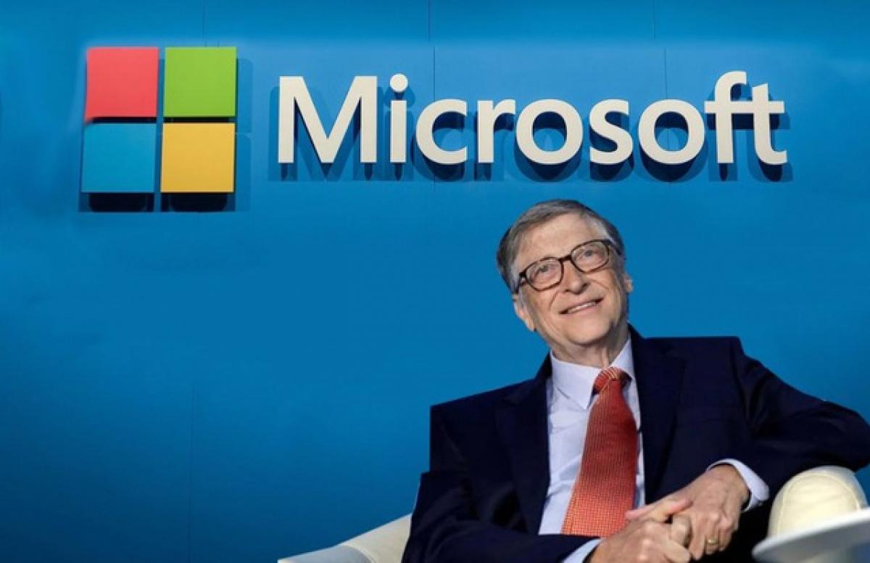

1伝記（でんき）
こちらは Bill Gates さんです
ことしかれは６６さいです。
Bill Gates さんはゆうめいなひとです。

Slide 7

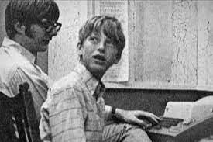
1955年10月28日に Seattle, Washingtonで。
おとうさんはWilliam H. Gatesさんで、イギリスじんです。おかあさんは Maxwell Gates さんで ドイツじんです。
.

Slide 8
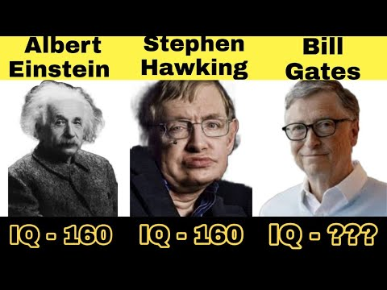
かれはおさないころからとてもあたまがよかった。
IQは160である。

Slide 9
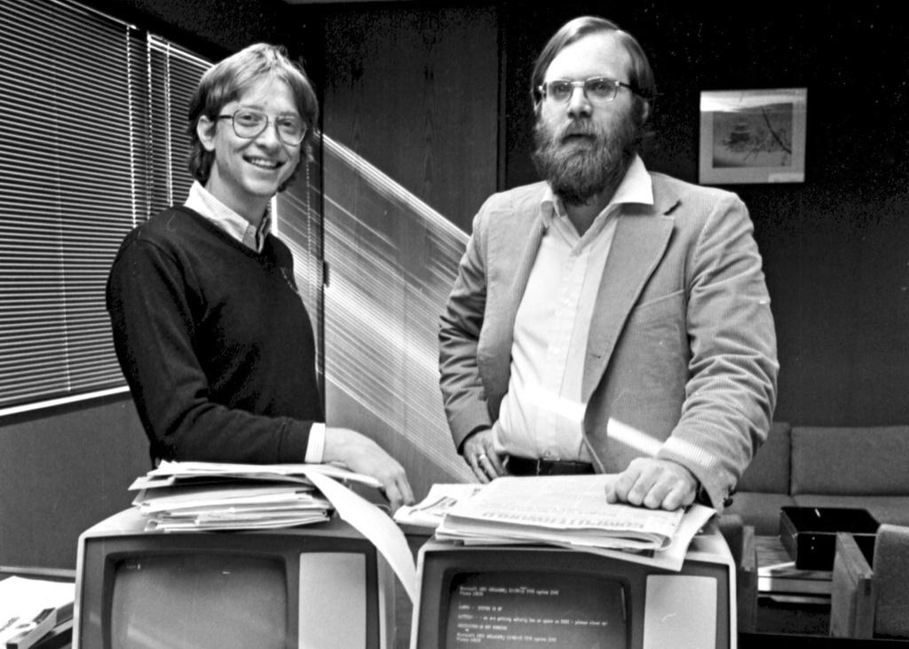

1973
Gates さんはHARVARDだいがくのだいがくせいでした。

Slide 10
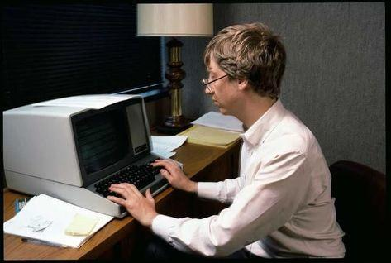

コンピューターがだいすきでした。

Slide 11
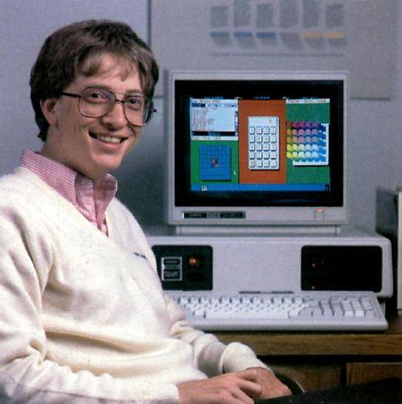
コンピューターがよくわかりました。

Slide 12
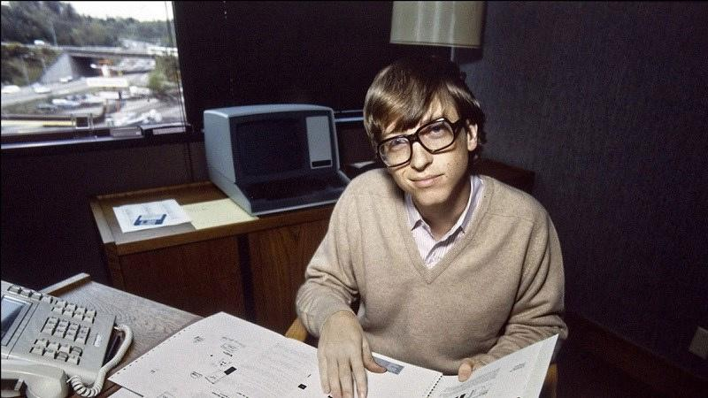
として。。。BILL GATES さん
はハンサムなひとです。

Slide 13



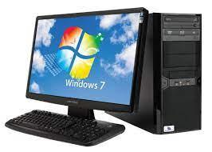
２.おしごと
むずかしですが、おもしろいです

Slide 14


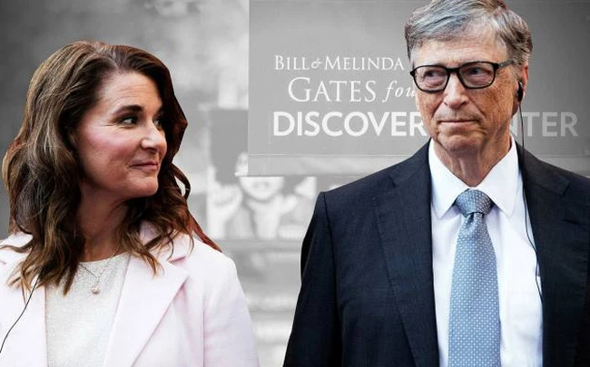
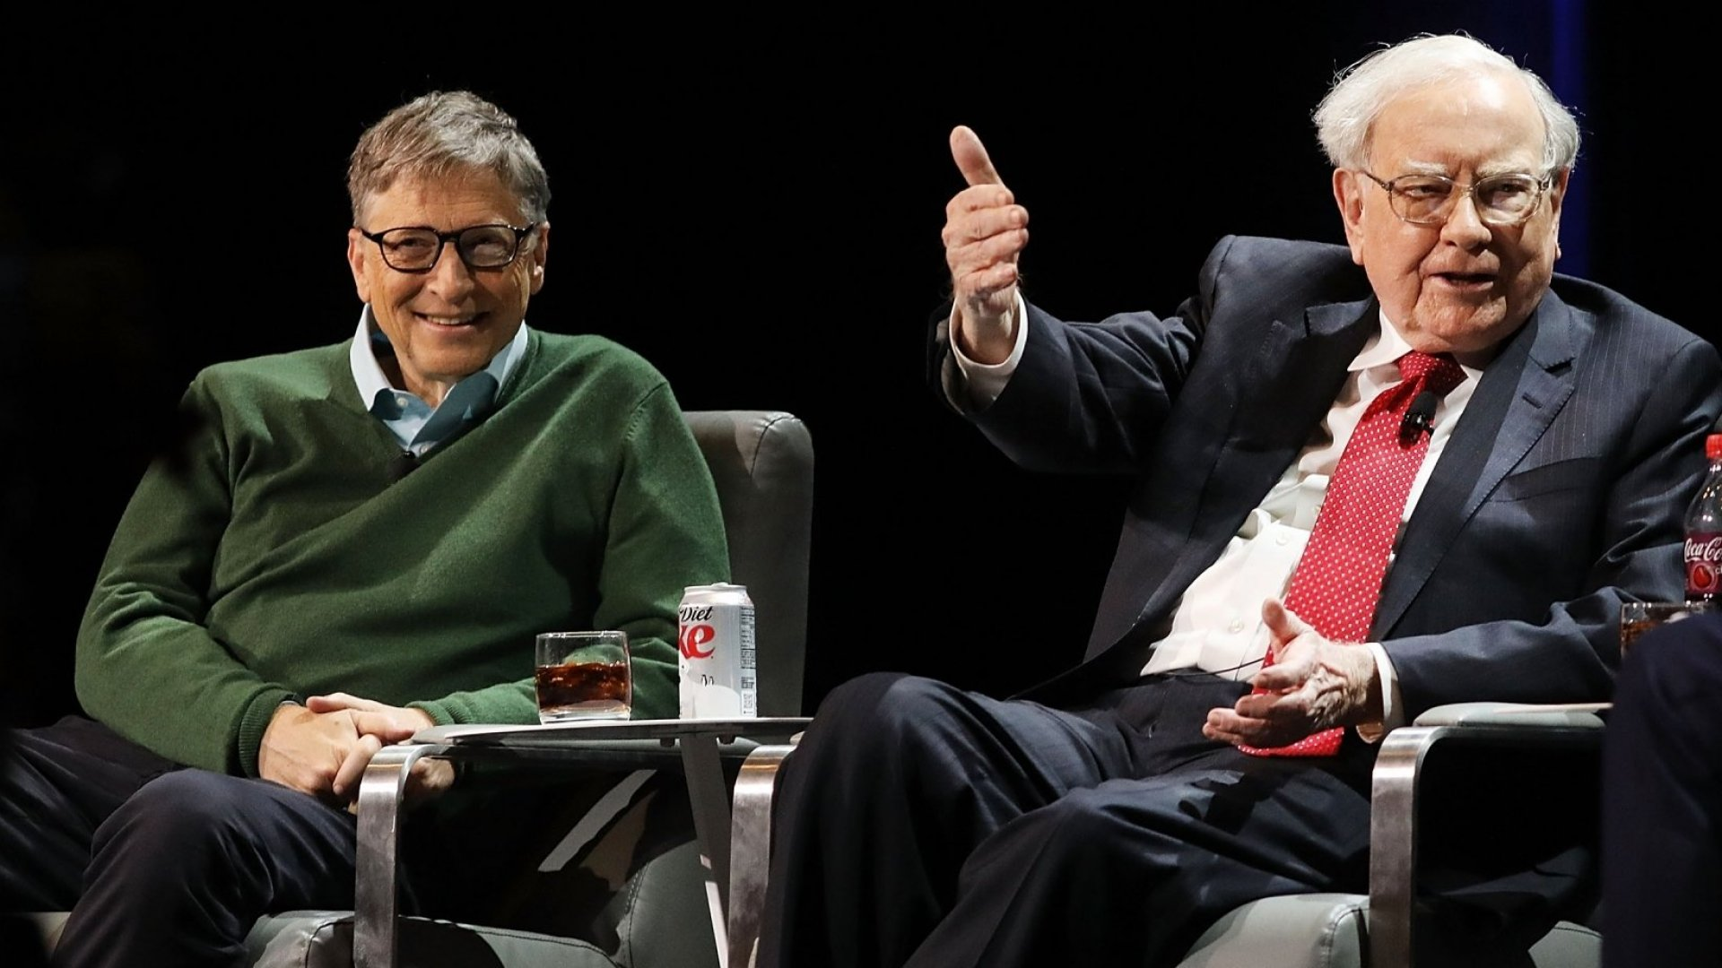
マイクロソフトのかいちょうですが ２０２０ 年にじにんした。
コウビスのかいちょです。
Bill と Merinda がてすききんのかいちょうです
バークシャーはさうえいのしゃちょうでした。

Slide 15
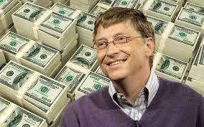
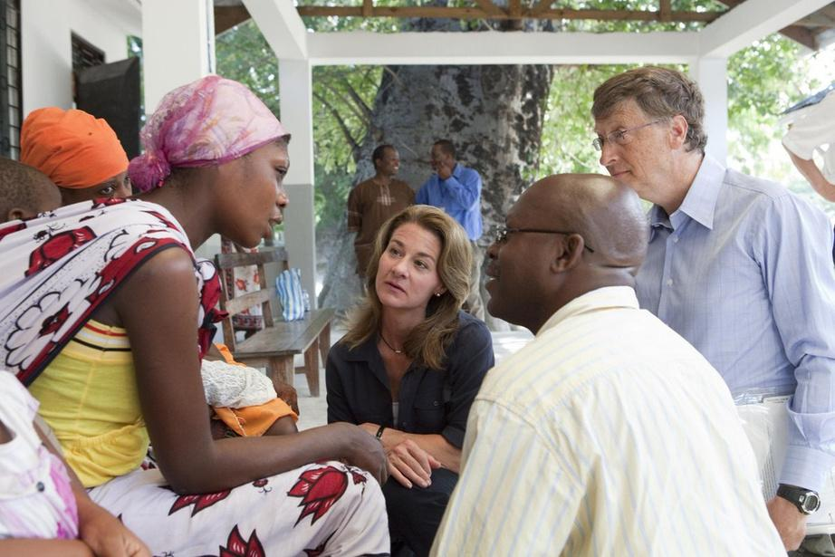
かれはしんせつなひとです。
おかねがたくさんあります。
１９９５ねん にかれはせかいでもっともゆうふくなおとこになりました
かれはかつてせかいで もっとも ゆうふかな
おとこ でした。

Slide 16
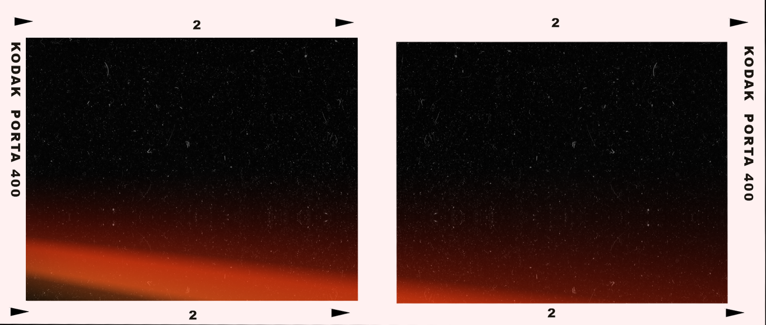
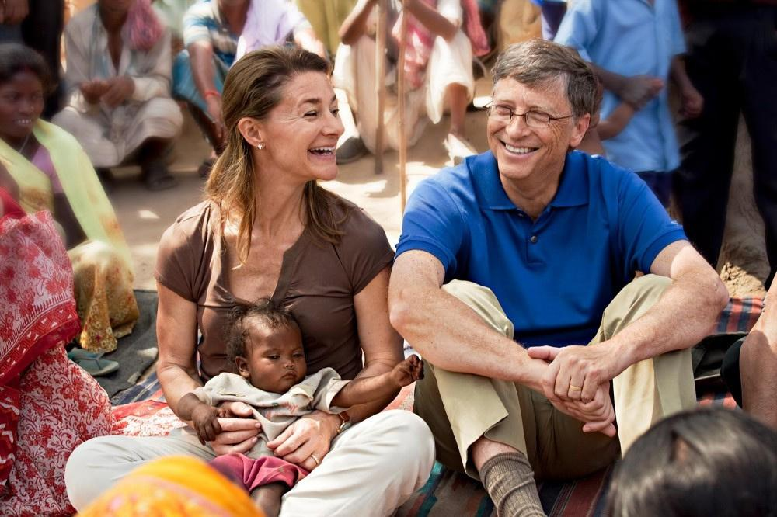
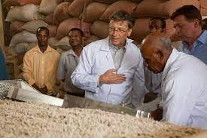
かれはとても えらい です、そして、ゆうしゅうななひとです。

Slide 17
３私生活（しせいかつ）
BIll Gatesさんのいちにち

Slide 18

まいあさ ７じにおきます

Slide 19
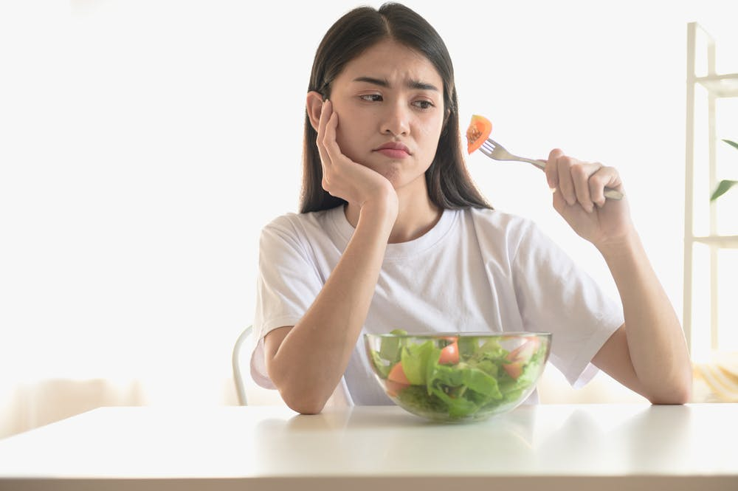
あさごはんをたべません。

Slide 20
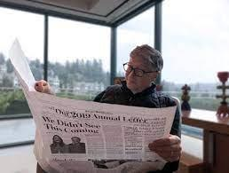

しんぶんをよみます。

Slide 21

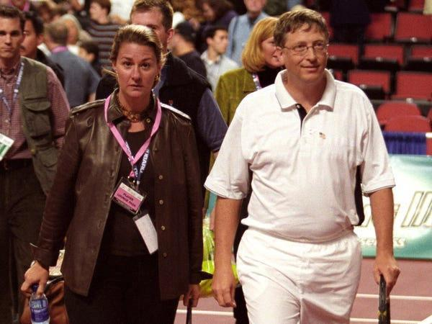

スポーツをします。

Slide 22
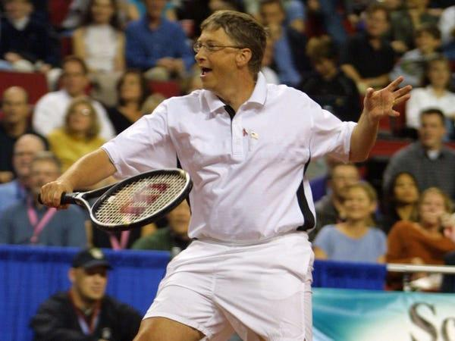

テニス

Slide 23
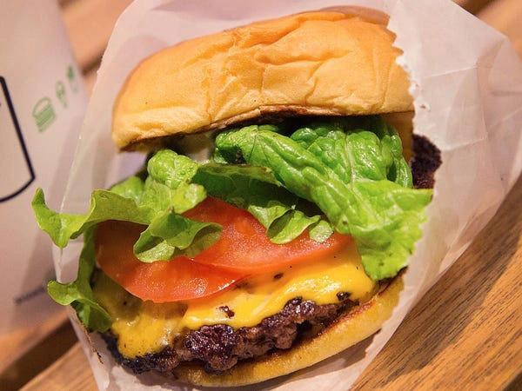
ハンバーガー

Slide 24
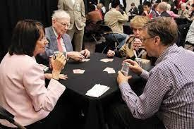

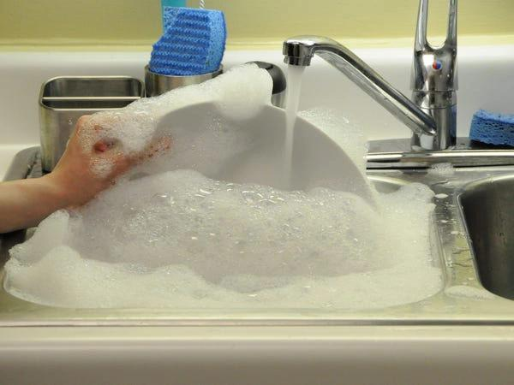


Slide 25
ゲームをしましょう
(chú ý có quà nhá)
Đáp án ghi bằng romaji nha ^^
６
1
M | A | I | K | U | R | O | S | O | F | U | T | O
2
H | A | R | V | A | R | D
3
１ | ９ | ９ | ５
4
S | H | I | N | B | U | N
5
T | E | N | I | S | U
５．ゲートさんはスポーツでなにが
好きですか。
４．ゲートさんはまいあさなにをよみますか。
３．ゲートさんはなねんからせかいでひとが
いちばんリッチですか。(リッチ=giàu có)
１．ゲートさんはなにのきょうどせつりつしゃですか。
(きょうどせつりつしゃ=co-founder)
２．ゲートさんはどのだいがくのだいがくせいでしたか。

Slide 26
プレゼント
Fb.me/... 6....

Slide 27

これでプレゼンテーションは終了です。
GOBI

Slide 28
ありがとう
ございます。

